Slide 1
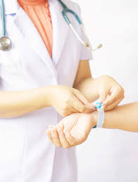
Ketepatan Identifikasi Pasien (SKP.1)
Frengki Apryanto S.Kep., Ners., M.Kep.

Slide 2
Introduction
Keselamatan pasien di rumah sakit salah satunya dimulai dari ketepatan identifikasi pasien. Kesalahan identifikasi pasien diawal pelayanan akan berdampak pada kesalahan pelayanan pada tahap selanjutnya (KARS, 2012).

Slide 3
Identifikasi pasien bermanfaat agar pasien mendapatkan standar pelayanan dan pengobatan yang benar dan tepat sesuai kebutuhan medis selain itu identifikasi pasien juga dapat menghindari terjadinya kesalahan medis atau kejadian yang tidak diharapkan yang dapat mengenai diri pasien
“
”

Slide 4
Introduction
Data JCI:
13% Surgical error
67% kesalahan tranfusi
Komite Keselamatan Pasien:
46% kesalahan identifikasi
UK National Patient Safety Agency:
236 insiden dan near miss karena salah data gelang identitas
Data dari laporan insiden
keselamatan pasien salah identitas dan kesalahan
laboratorium sebanyak 65,5%

Slide 5
Kesalahan dalam Identifikasi
Kesalahan dalam pemasangan label.
Kesalahan Penulisan
kesalahan dalam konfirmasi identitas kepada pasien atau keluarga

Slide 6
Tujuan SKP.1
Teridentifikasi dengan tepat dan benar pasien sebagai individu yang akan menerima pelayanan/tindakan/ prosedur
Meningkatnya ketepatan pemberian pelayanan medis/keperawatan kepada pasien.

Slide 7
Standar SKP.1
Rumah Sakit harus menetapkan metode ketepatan dalam identifikasi pasien
Minimal 2 (dua) data identifikasi pasien: Nama pasien, Nomor rekam medis/tanggal,bulan & tahun lahir
Nomor kamar dan tempat tidur pasien tidak boleh digunakan sebagai penanda

Slide 8
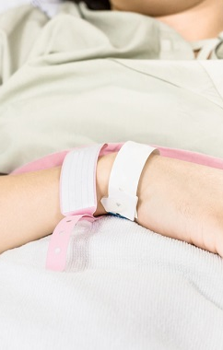
Gelang Identitas Pasien

Slide 9
Gelang identitas pasien merupakan salah satu sarana yang dibutuhkan untuk membantu mengidentifikasi pasien.
Pemasangan gelang idenfikasi adalah salah satu cara untuk menghindari kesalahan identifikasi pasien.
Setiap pasien rumah sakit berhak diidentifikasi secara benar. Dengan demikian, pasien akan mendapat tindakan yang tepat selama menjalani masa perawatan. Risiko salah pasien, salah tindakan, atau salah prosedur pun dapat dicegah.

Slide 10
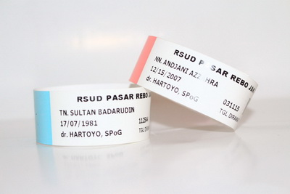
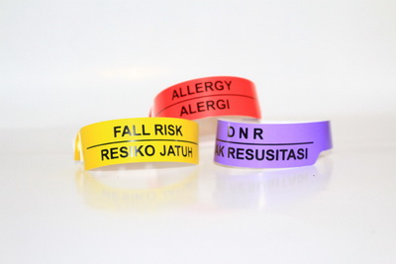
Gelang identifikasi di pakaikan baik pada pasien dewasa maupun anak anak :
  Gelang berwarna pink untuk jenis kelamin perempuan
  Gelang berwarna biru untuk jenis kelamin laki laki
Gelang penanda
  Gelang berwarna kuning untuk penandaan pasien dengan resiko jatuh
  Gelang berwarna ungu untuk pasien dengan Do Not Resucitation (DNR)
  Gelang berwarna merah untuk pasien dengan alegri terhadap obat

Slide 11
Gelang identifikasi pasien yang akan dipasangkan minimal meliputi :
Nama lengkap pasien
Nomor rekam medis pasien
Tanggal lahir
Identifiksi dilakukan dengan mengecek dua dari tiga identitas tersebut

Slide 12
Kapan dilakukan proses identifikasi pasien ?
Pada saat pemberian obat darah atau produk darah
Pada saat pengambilan darah dan specimen lain untuk pemeriksaan klinis
Sebelum memberikan perawatan dan prosedur
Sebelum memberikan pengobatan
Pada saat transfer pasien

Slide 13
Cara Mengidentifikasi Pasien
Rawat Inap (Pasien sadar)
Tanyakan nama pasien (identifikasi aktif). Minta pasien untuk menyebutkan nama lengkap
Rawat inap (pasien tidak sadar/bayi/hambatan komunikasi)
Tanyakan nama pasien pada keluarga/pendampin
Cocokkan nomor rekam medis
Cocokkan nomor rekam medis
Rawat jalan
Tanyakan nama pasien dan tanggal lahir
Cocokkan dengan dokumen yang ada

Slide 14
Thank you

